Slide 1
RETAIL MARKETING
Prof.ssa Rossana Piccolo
rpiccolo@unite.it Anno 2024

Slide 2
FORMATI DISTRIBUTIVI

Slide 3
I FORMATI DISTRIBUTIVI
I retailer scelgono formati distributivi diversi perché i canali tradizionali accusano maggiormente gli effetti del cambiamento del ciclo d'acquisto.

Slide 4
I FORMATI DISTRIBUTIVI
Specifica combinazione di attributi dimensionali, localizzativi, di prezzo e di servizi, che qualifica una classe omogenea di imprese commerciali.
Nel corso del tempo le imprese commerciali si sono evolute dando luogo a una variegata gamma di formati distributivi, con l’obiettivo di differenziarsi dai concorrenti.

Slide 5
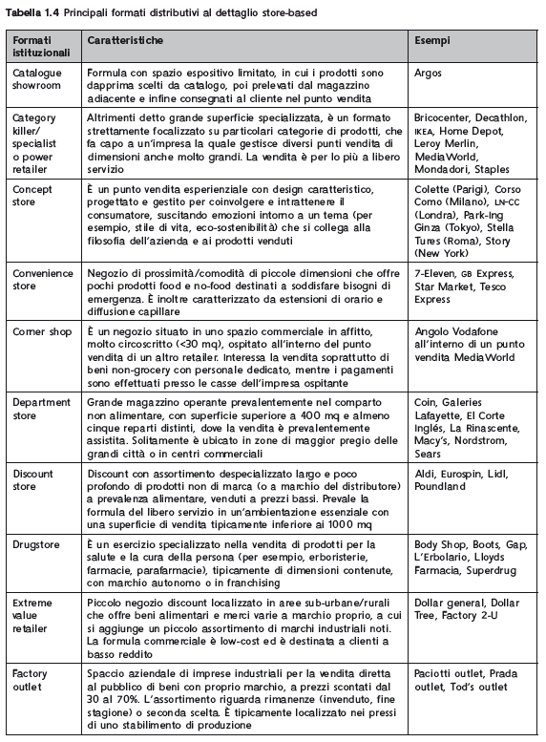

Slide 7
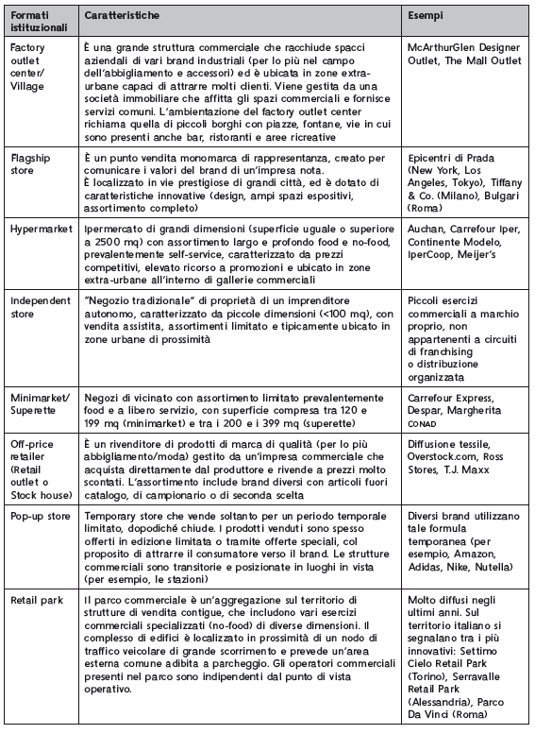

Slide 9
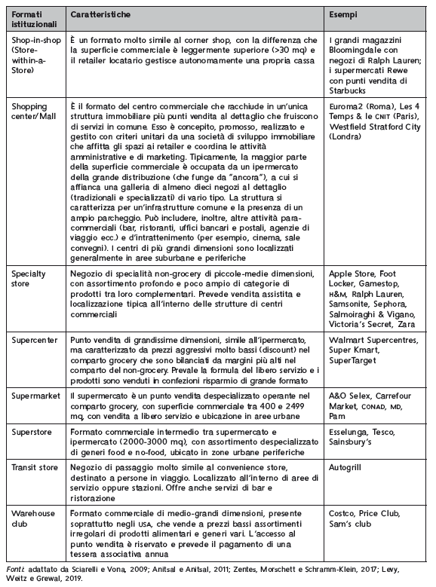

Slide 11
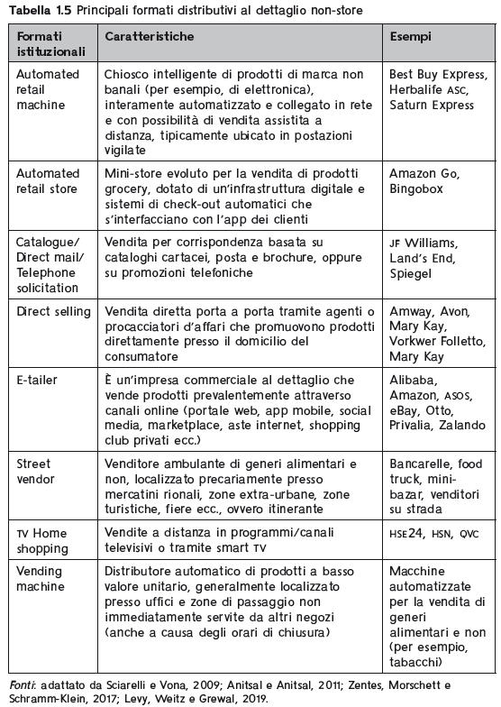

Slide 13
LE TEORIE SULL’EVOLUZIONE DELLE FORMULE DISTRIBUTIVE

Slide 14
TEORIA DELLA RUOTA DEL DETTAGLIO (McNair, 1931)
Tre sono le fasi principali nello sviluppo di una nuova formula di vendita.

Slide 15
FASE INIZIALE:
un retailer fa il suo ingresso in uno specifico ambito commerciale, dove compete attraverso una combinazione di bassi livelli di prezzi e di servizio
FASE SUCCESSIVA- TRADING-UP
Il retailer si espande migliorando la qualità e la varietà dell’offerta commerciale e per questo aumenta i prezzi e i livelli di servizio
TERZA ED ULTIMA FASE
Il retailer si concentra sulla fornitura di una serie di servizi aggiuntivi che però appesantiscono i costi, rendendolo vulnerabile a nuovi concorrenti che entrano sul mercato replicando la formula iniziale low-cost
Con questa proposta di valore riesce ad attrarre un numero significativo di clienti
Così facendo il formato commerciale si evolve, iniziando a perdere le sue caratteristiche iniziali di convenienza

Slide 16
CRITICHE
Si basa su osservazioni aneddotiche
Mai stata testata empiricamente
Saldamente radicata in un particolare contesto geografico e nel momento storico in cui è nata la formula del discount
Non è supportata da evidenze di dati che ne avvalorino il potere predittivo

Slide 17
TEORIA ORGANIZZATIVA DEL CICLO DI VITA DEL RETAIL (Davidson et al., 1976)
Le organizzazioni del commercio al dettaglio si evolvono attraverso le seguenti fasi:
Nascita
Crescita
Maturità
Declino

Slide 18
A pari della ruota del dettaglio,
ha molto senso dal punto di vista intuitivo, ma soffre il fatto di essere eccessivamente descrittiva e priva di qualsiasi conferma scientifica.

